Slide 1
Павел Скоропадский
ученицы 10-Б класса
Жилавской Екатерины

Slide 2
План
Павел Скоропадский
Начало деятельности
Отставка
Советская власть на Украине
Гетман
Внутренняя политика
Армия
Внешняя политика
Эвакуация германских войск
Восстание сечевых стрельцов
Отречение от власти
Скоропадский и фашисты
Смертельная контузия

Slide 3
Скоропадский Павел Петрович (1873—1945), украинский военный, политический и государственный деятель, генерал-лейтенант (1916 г.).

Slide 4
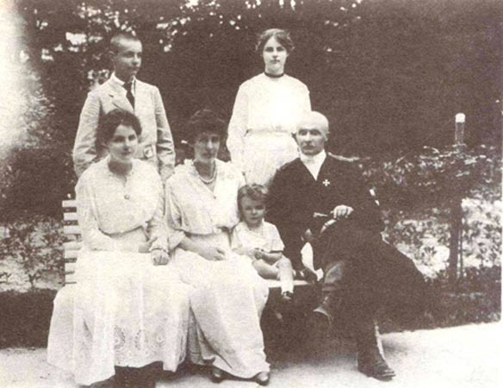
Павел Скоропадский
Родился 15 мая 1873 г. в Висбадене (Германия) в семье из древнего дворянского рода. Окончил Пажеский корпус (1893 г.), участвовал в Русско-японской войне (1904—1905 гг.), с 1905 г. находился в свите царя.

Slide 5
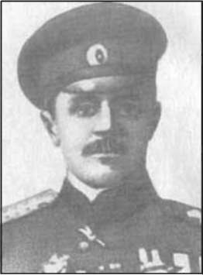
Начало деятельности
Скоропадский сражался на фронте в Первой мировой войне, получил чин генерал-лейтенанта (1916 г.). Летом 1917 г. он начал украинизацию 34-го армейского корпуса.

Slide 6
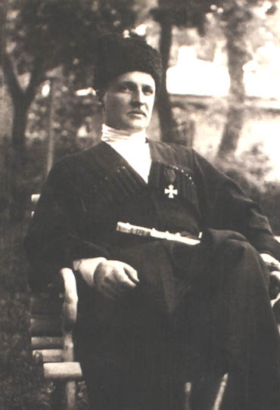
Отставка
После Октябрьского переворота Скоропадский двинул корпус к Киеву, пытаясь задержать воинские части, направлявшиеся на поддержку большевиков, но, чувствуя недоверие к себе со стороны Центральной рады, подал в отставку.

Slide 7
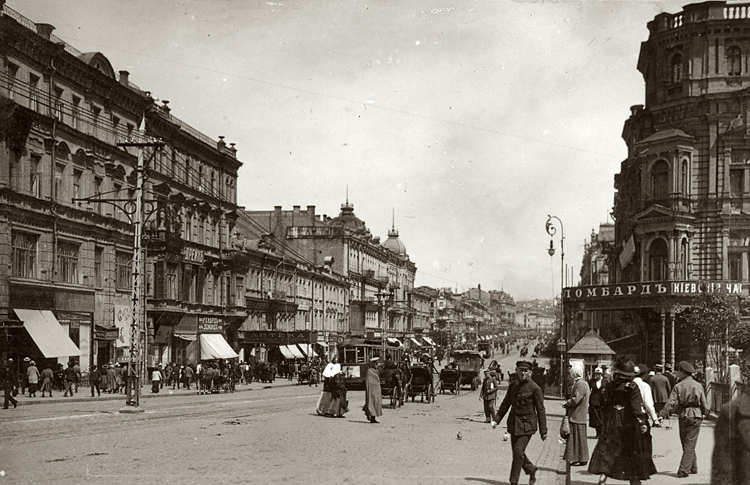
Советская власть на Украине
Когда на Украине установилась советская власть, скрывался под чужим именем и вышел из подполья только после возвращения в Киев правительства Украинской народной республики.

Slide 8
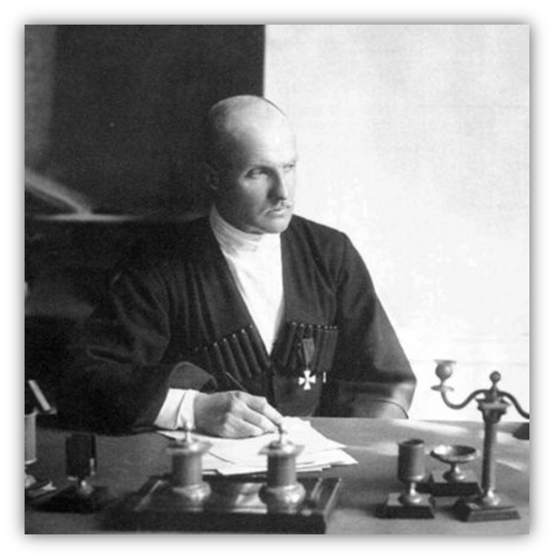
Гетман
В апреле 1918 г. офицерская организация при поддержке немцев совершила переворот и провозгласила создание Украинской державы во главе с гетманом Скоропадским.

Slide 9
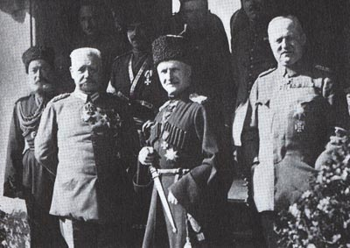
Внутренняя политика
Восстановлены частная собственность на землю, свобода торговли и частного предпринимательства
Принят закон об украинском гражданстве
Формирование украинской национальной гвардии, законодательно получило права казачество как сословие.

Slide 10
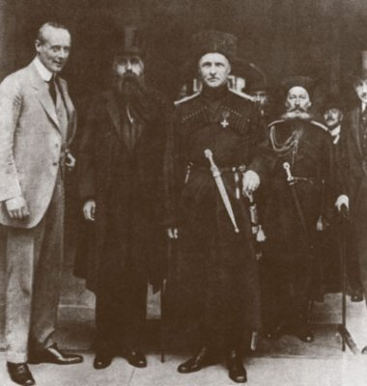
Армия
Возглавив аппарат Военного министерства и Генерального штаба, Скоропадский ввёл воинскую обязанность, разработал план формирования постоянной армии из восьми корпусов, военно-морского флота и авиации.

Slide 11
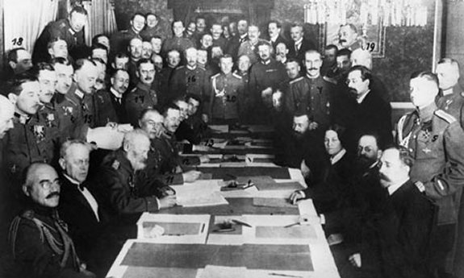
Внешняя политика
В области внешней политики была достигнута ратификация Брестского договора (3 марта 1918 г.).

Slide 12
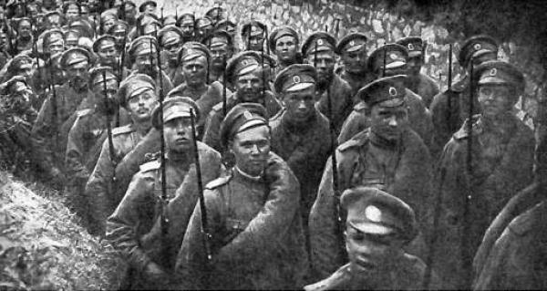
Эвакуация германских войск
Украинская держава получила признание 30 государств. После поражения в Первой мировой войне германские войска вынуждены были начать эвакуацию с Украины.

Slide 13
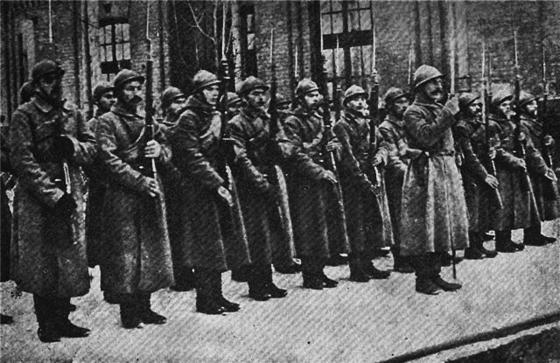
Восстание сечевых стрельцов
16 ноября 1918 г. сечевые стрельцы подняли восстание против гетмана.

Slide 14
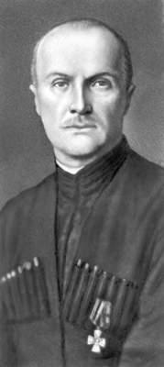
Отречение от власти
14 декабря Скоропадский отрёкся от власти и выехал в Германию. Позднее он возглавил одну из группировок украинской эмиграции.

Slide 15
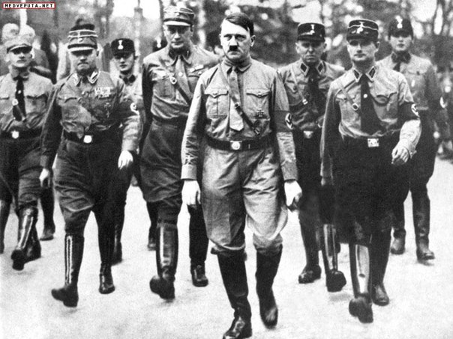
Скоропадский и фашисты
Во время Второй мировой войны сотрудничал с фашистами.

Slide 16
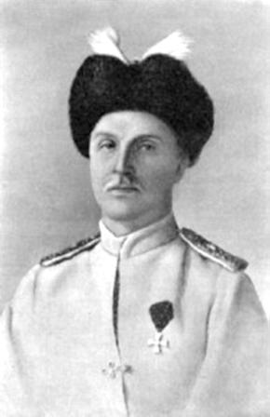
Смертельная контузия
26 апреля 1945 г., пытаясь выбраться из осаждённого Берлина, Скоропадский был смертельно контужен на железнодорожной станции Меттен в Баварии во время бомбардировки союзной авиацией.

